Slide 1

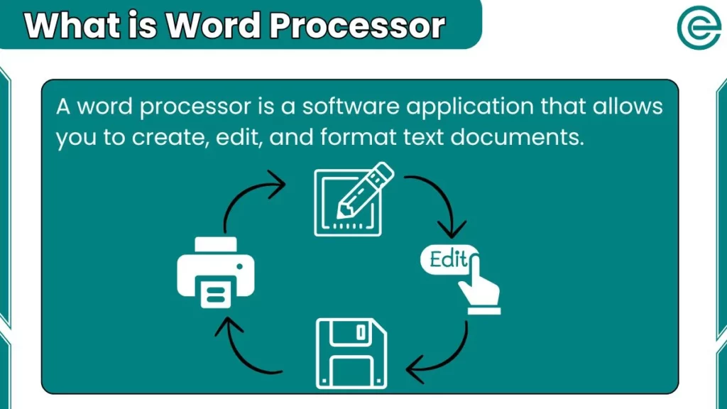
- স্বাগত -

Slide 2


Slide 3
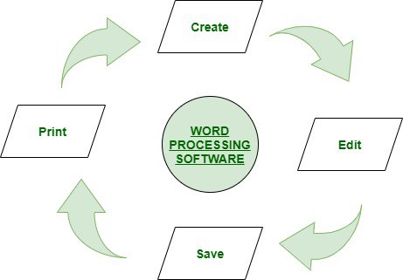
🎯 শিখনফল
এই পাঠ শেষে শিক্ষার্থীরা—
১. ওয়ার্ড প্রসেসিং কী, তা বলতে পারবে;
২. ওয়ার্ড প্রসেসর সফটওয়্যার ব্যাখ্যা করতে পারবে;
৩. এক নজরে ওয়ার্ড প্রসেসরের কাজ উপস্থাপন করতে পারবে।

Slide 4
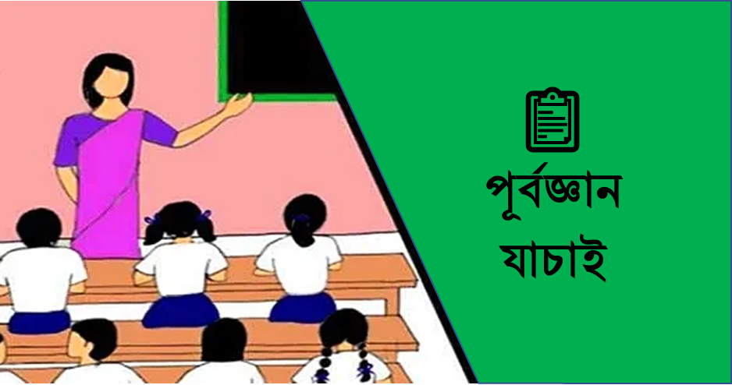
১। তোমরা কম্পিউটারে বা মোবাইলে কোনো কিছু লিখতে গিয়ে কখনো কোনো সফটওয়্যার বা অ্যাপ ব্যবহার করেছ?
২। হাতে কলমে খাতায় লেখার চেয়ে কম্পিউটারে বা মোবাইলে টাইপ করার সুবিধা কী বলে মনে হয়?
৩। "Word" এবং "Processor"—এই দুই শব্দের সাধারণ অর্থ তোমরা কী বোঝো?

Slide 5
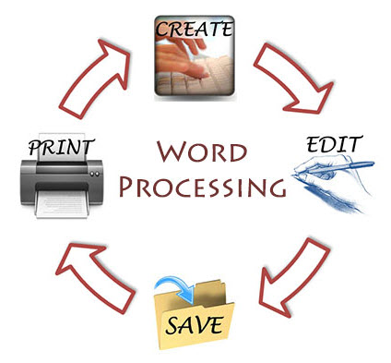
১। ইংরেজি 'Word' শব্দের বাংলা অর্থ কী?
২। আর কোনো কিছু তৈরি বা প্রস্তুত করার কাজকে আমরা কী বলতে পারি?
প্রক্রিয়াকরণ বা Processing, তাই তো?
তাহলে একসাথে দাঁড়ায় 'শব্দ প্রক্রিয়াকরণ' বা 'Word Processing’।

Slide 6
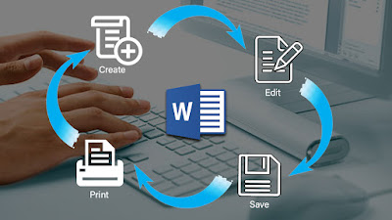
আাজকের পাঠ-
শ্রেণি: ৬ষ্ঠ
বিষয়: তথ্য ও যোগাযোগ প্রযুক্তি
অধ্যয়: চতুর্থ
তারিখ: ২৯ জুলাই, ২৬ খ্রি.
ওয়ার্ড প্রসেসর
Notes:
পরামর্শ: পাঠ ঘোষণার সাথে সাথেই বোর্ডে পাঠের শিরোনামটি স্পষ্ট করে লিখে ফেলবেন এবং শিক্ষার্থীদের খাতায় লিখে নিতে বলবেন।

Slide 7
লেখালেখি জন্য যে অ্যাপ্লিকেশন সফটওয়্যার তৈরি হয়েছে তার নাম হচ্ছে ওয়ার্ড প্রসেসর।
লেখালেখি করতে হলেই শব্দ বা ওয়ার্ড লিখতে হয়, সুন্দর করে লেখতে হলে শব্দগুলোকে সাজাতে হয় গোছাতে হয়- আর এটা হচ্ছে প্রসেসিং।
+
=
প্রসেসর
প্রসেসিং
ওয়ার্ড প্রসেসিং

Slide 8

১. ওয়ার্ড প্রসেসর (Word Processor) বলতে কী বোঝায়?
২. সাধারণ লেখালেখির সাথে 'ওয়ার্ড প্রসেসিং'-এর মূল পার্থক্য কী?

Slide 9
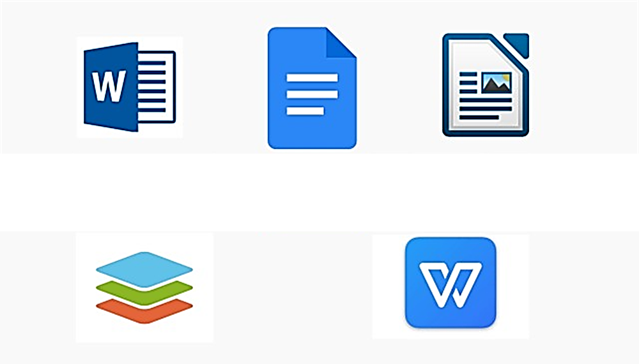
বিভিন্ন ধরনের ওয়ার্ড প্রসেসর
Microsoft Word
(মাইক্রোসফট ওয়ার্ড)
Google Docs
(গুগল ডক্স)
LibreOffice Writer
(লিবারঅফিস রাইটার)
OnlyOffice
(অনলিঅফিস)
WPS Office
(ডব্লিউপিএস অফিস)

Slide 10
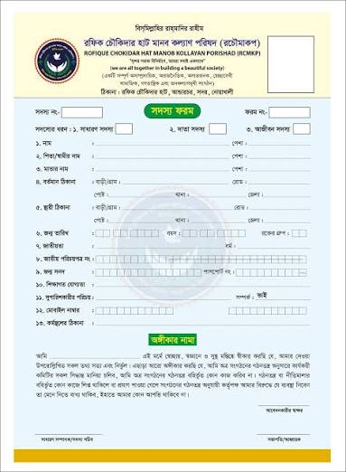
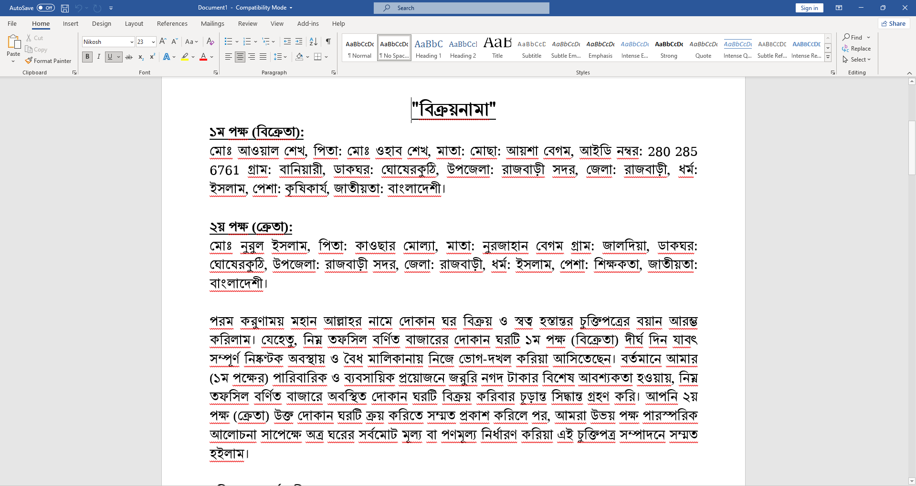
ওয়ার্ড প্রসেসরের প্রধান কাজসমূহ
৩. (Formatting)
ফরম্যাটিং বা লেখার সাজসজ্জা
২. (Editing)
সম্পাদনা বা এডিটিং
Notes:
ওয়ার্ড প্রসেসরের প্রধান কাজসমূহ
১. দস্তাবেজ বা ডকুমেন্ট তৈরি (Document Creation)
চিঠি, রিপোর্ট, সিভি (Resume), অ্যাসাইনমেন্ট, বই বা যেকোনো লিখিত নথি তৈরি করা।
২. সম্পাদনা বা এডিটিং (Editing)
লেখার ভুলত্রুটি সংশোধন করা।
যেকোনো বাক্য বা অনুচ্ছেদ মুছে ফেলা, যোগ করা বা পরিবর্তন করা।
Cut, Copy, Paste সুবিধার মাধ্যমে লেখার অংশ এক স্থান থেকে অন্য স্থানে স্থানান্তর করা।
Find & Replace ব্যবহার করে পুরো ডকুমেন্টের কোনো নির্দিষ্ট শব্দ এক ক্লিকে বদলে দেওয়া।
৩. ফরম্যাটিং বা লেখার সাজসজ্জা (Formatting)
ফন্ট ও সাইজ পরিবর্তন: লেখার ধরন (Font Style) ও আকার ছোট-বড় করা।
হাইলাইট ও কালার: লেখাকে বোল্ড (Bold), ইটালিক (Italic), আন্ডারলাইন (Underline) করা বা রঙিন করা।
এলাইনমেন্ট (Alignment): লেখাকে পৃষ্ঠার ডানে, বামে, মাঝখানে বা সমানভাবে (Justify) সাজানো।
তালিকা তৈরি: বুলেট পয়েন্ট (Bullet Points) বা নম্বর ব্যবহার করে তালিকা তৈরি করা।
৪. বানান ও ব্যাকরণ পরীক্ষা (Spell & Grammar Check)
অধিকাংশ ওয়ার্ড প্রসেসরে স্বয়ংক্রিয়ভাবে বানান বা ব্যাকরণগত ভুল ধরে দেওয়ার এবং সঠিক পরামর্শ দেওয়ার ফিচার থাকে।
৫. টেবিল ও ছবি যুক্ত করা (Tables & Images)
তথ্যের সুবিধার্থে ছক বা টেবিল (Table) তৈরি করা।
ডকুমেন্টের ভেতরে প্রয়োজনীয় ছবি, চার্ট, শেপ (Shape) বা ডায়াগ্রাম যুক্ত করা।
৬. পেজ সেটআপ ও প্রফেশনাল ডিজাইন
মার্জিন (Margin), পেজের আকার (A4, Letter ইত্যাদি) ও ওরিয়েন্টেশন (Portrait/Landscape) ঠিক করা।
হেডলাইন, হেডার (Header), ফুটার (Footer) এবং পৃষ্ঠা নম্বর (Page Number) যোগ করা।
৭. ফাইল সংরক্ষণ ও প্রিন্ট (Saving & Printing)
ডকুমেন্টটি ভবিষ্যতে ব্যবহারের জন্য ড্রাইভে বা কম্পিউটারে ডক (DOCX), পিডিএফ (PDF) ইত্যাদি ফরম্যাটে সংরক্ষণ (Save) করা।
প্রিন্টারের মাধ্যমে প্রিন্ট করে কাগজের হার্ডকপি তৈরি করা।

Slide 11
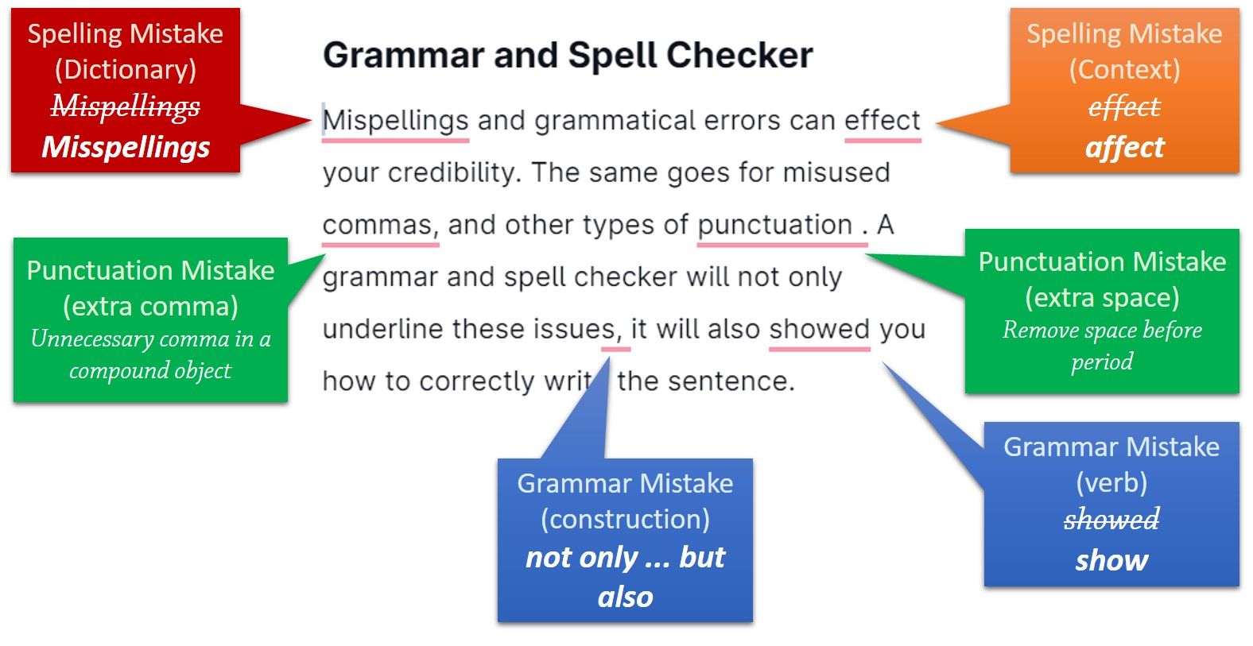
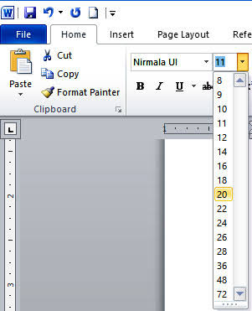
ওয়ার্ড প্রসেসরের প্রধান কাজসমূহ
৪. (Spell & Grammar Check)
বানান ও ব্যাকরণ পরীক্ষা
৩. (Formatting)
ফরম্যাটিং বা লেখার সাজসজ্জা

Slide 12
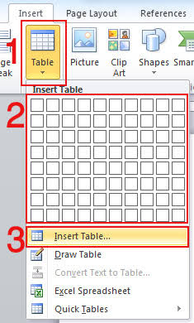
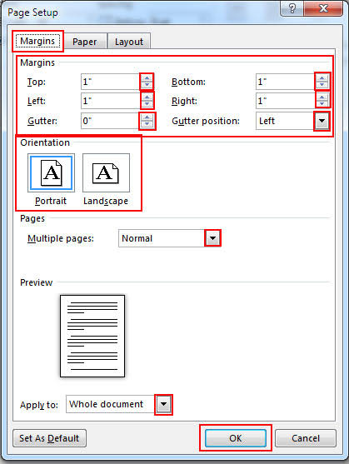
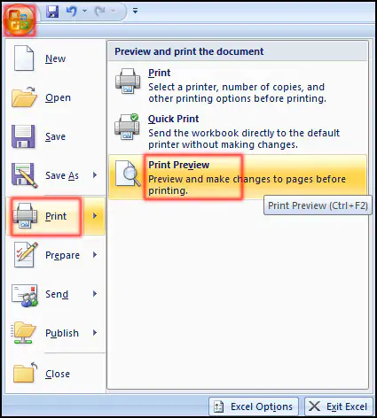
ওয়ার্ড প্রসেসরের প্রধান কাজসমূহ
৫. (Tables & Images)
টেবিল ও ছবি যুক্ত করা
৬. পেজ সেটআপ ও প্রফেশনাল ডিজাইন
৭. (Saving & Printing)
ফাইল সংরক্ষণ ও প্রিন্ট

Slide 13
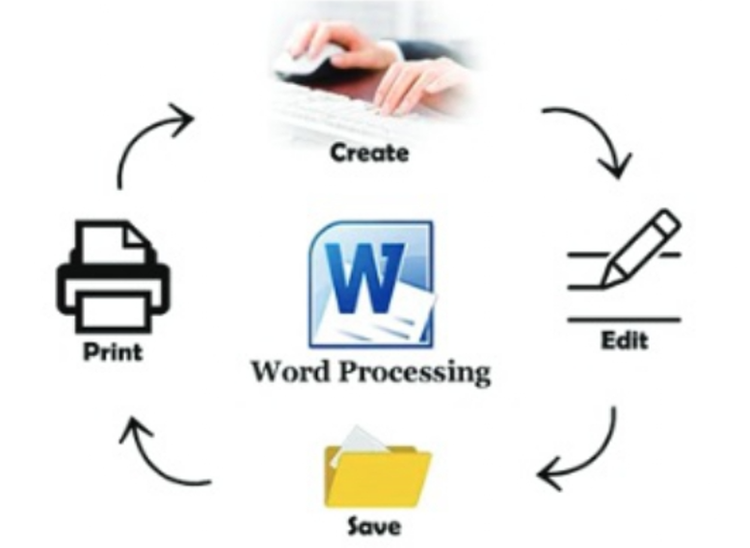
একনজরে ওয়ার্ড প্রসেসর কাজ

Slide 14

দলীয় কাজ
ক্লাসের শিক্ষার্থীদের নিয়ে দুটি দল তৈরি কর। একদল যুক্তি দাও—ওয়ার্ড প্রসেসর ব্যবহারের ফলে কাগজের ব্যবহার পুরোপুরি বন্ধ করে দিলে কী লাভ? অন্য দল যুক্তি দাও—কেন এখনও কাগজের ব্যবহার রাখতে হবে? কাদের যুক্তি ভালো সেটা লক্ষ কর।

Slide 15

বাড়ীর কাজ
ওয়ার্ড প্রসেসরের প্রধান প্রধান কাজগুলো একটি তালিকা বা ফ্লোচার্টের (Flowchart) মাধ্যমে এক নজরে উপস্থাপন কর।

Slide 16

ধন্যবাদ

